Slide 1
ST77916_MIPI Initial Code修改注意事項
Darren_Chuang
2023/01/04

Slide 2
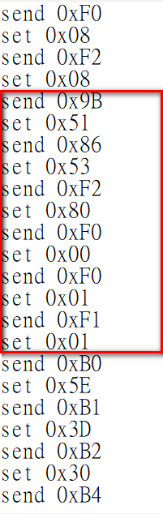
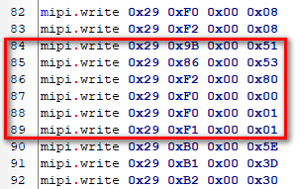
需修改項目1 : Ex : 1Par. Cmd Cmd 的 Parameter 前多下 Dummy Parameter(0x00)
我提供的Initial Code
使用MIPI客戶要改的Initial Code

Slide 3
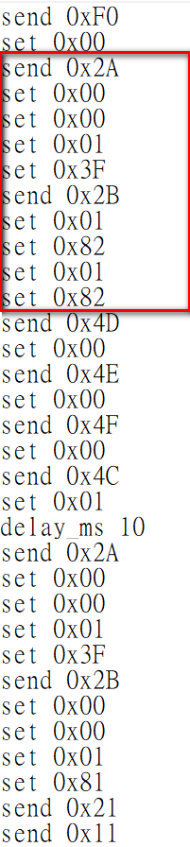
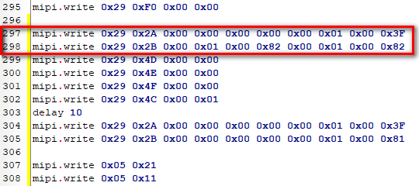
需修改項目1 : Ex : 多Par. Cmd (2A2B) Cmd 的 Parameter 前多下 Dummy Parameter(0x00)
我提供的Initial Code
使用MIPI客戶要改的Initial Code

Slide 4
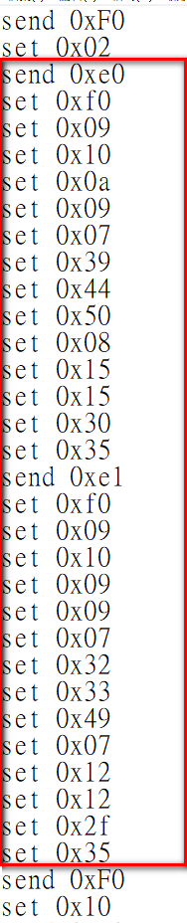
需修改項目1 : Ex : 多Par. Cmd (Gamma) Cmd 的 Parameter 前多下 Dummy Parameter(0x00)
我提供的Initial Code
使用MIPI客戶要改的Initial Code

Slide 5
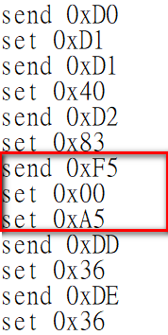
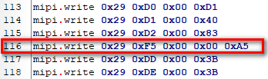
需修改項目1 : Ex : Cmd 0xF5 例外(只有第一個Par.要加) Cmd 的 Parameter 前多下 Dummy Parameter(0x00)
我提供的Initial Code
使用MIPI客戶要改的Initial Code

Slide 6
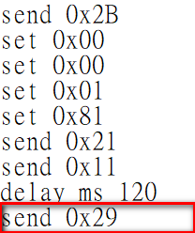
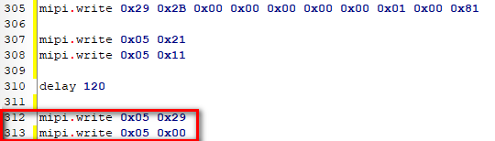
需修改項目2 : 用Video Mode的才要加，Cmd Mode不用 Cmd 0x29 後多下 Cmd Nop(0x00)
我提供的Initial Code
使用MIPI客戶要改的Initial Code

Slide 7
Thank You
Sitronix Confidential The information contained herein is the exclusive property of Sitronix and shall not to be distributed, reproduced, or disclosed in whole or in part without prior written permission of Sitronix.
© 2013 Sitronix Technology Corporation. All rights reserved.

